Slide 1
LJUDSKA GLASBILA

Slide 2
LJUDSKA GLASBILA
Ljudska glasbila in zvočila so predmeti, iz katerih ljudje izvabljajo zvoke, ki jim pomenijo glasbo.

Slide 3
LJUDSKA GLASBILA
Ljudsko glasbilo lahko postane vsak predmet, doma narejen ali kupljen oz. vsako glasbilo, če nanj igrajo ljudski godci glasbo iz svojega godčevskega sporeda.

Slide 4
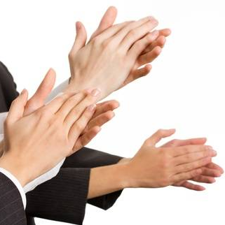
LJUDSKA GLASBILA
Torej ste tudi vi lahko ljudski godci, saj ste si prejšnji teden doma izdelali glasbilo.

Slide 5
LJUDSKA GLASBILA
Zdaj pa si oglejmo nekaj ljudskih glasbil oziroma zvočil.

Slide 6
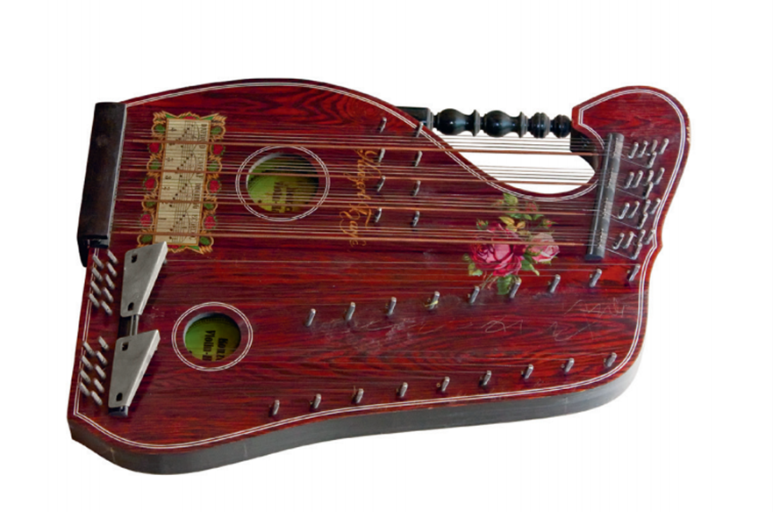
CITRE

Slide 7
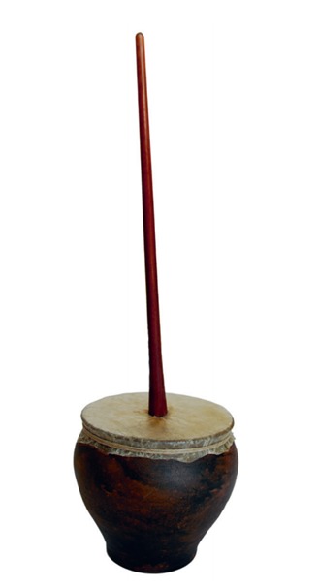
LONČENI BAS

Slide 8
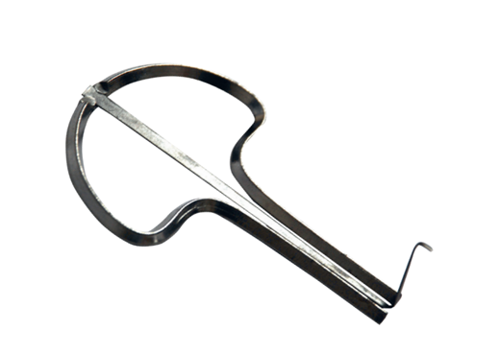
DRUMLICA

Slide 9
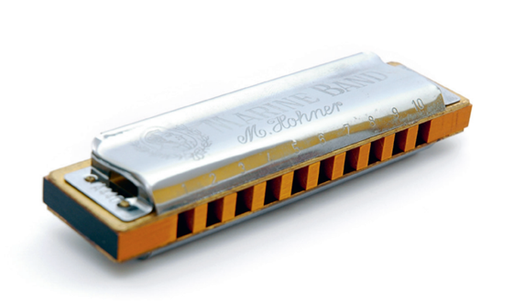
ORGLICE

Slide 10
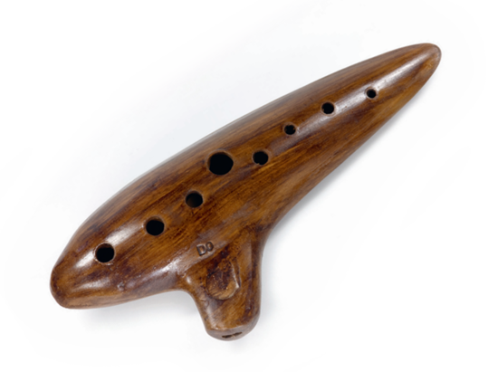
OKARINA

Slide 11
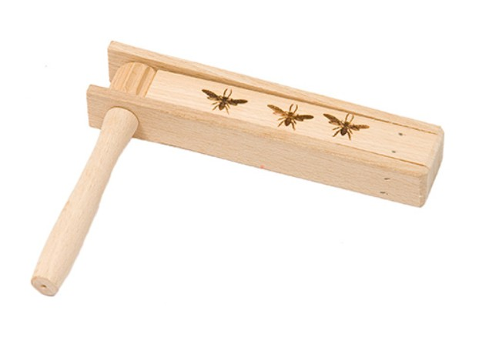
RAGLJA

Slide 12
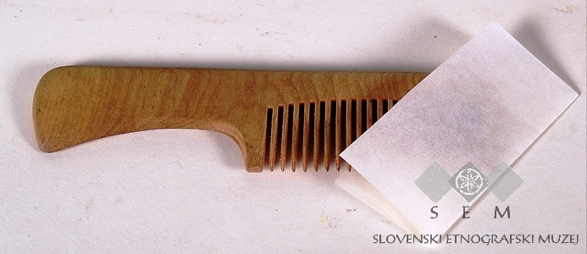
GLAVNIK ali „KAMPL“

Slide 13
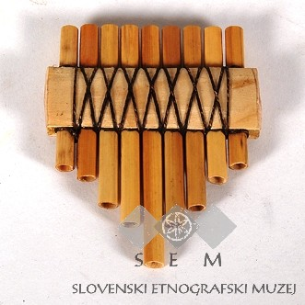
TRSTENKE

Slide 14
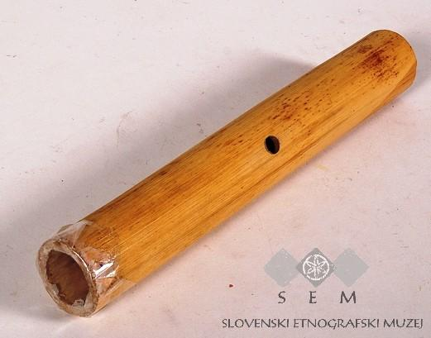
NUNALCA

Slide 15
LJUDSKA GLASBILA
Spodnjo nalogo lahko opraviš kadarkoli do konca tega tedna.
Če imaš doma zvezek za GUM, ga pripravi.

Slide 16
LJUDSKA GLASBILA
Če zvezka za GUM nimaš doma, potem pripravi zvezek za SPO ter ga obrni okrog tako, da bo zadnja platnica spredaj in boš lahko listal(a).

Slide 17
LJUDSKA GLASBILA
V zvezek s katerokoli barvo napiši naslov Ljudska glasbila in datum.
Pod naslov prepiši, kar je na 2. in 3. diapozitivu – rdeče obarvano besedilo.

Slide 18
LJUDSKA GLASBILA
Naštej nekaj ljudskih glasbil oziroma zvočil.
Izberi si 1 ljudsko glasbilo oziroma zvočilo in ga čim bolj natančno nariši.

